Slide 1
RIP verzia 2

Slide 2
História
1988 vznikol štandard protokolu RIPv1
1994 vznikol štandard protokolu RIPv2
1997 vznikol štandard protokolu RIPng pre IPv6

Slide 3
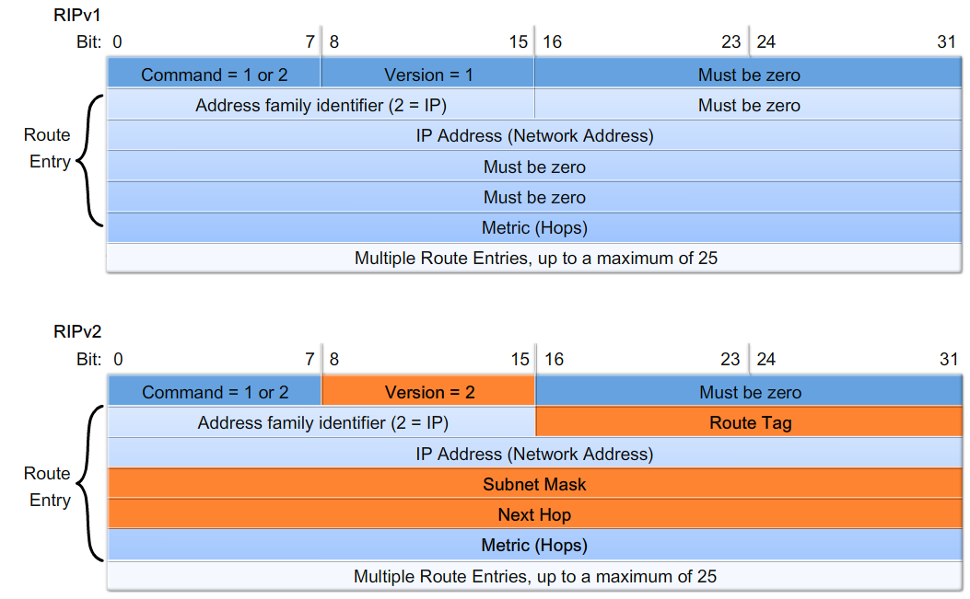
Message RIP v1 a RIP v2 – pribudli nové polia

Slide 4
Konfigurácia
Router(config)#router rip
Router(config)#version 2
Router(config-router)#network 192.168.1.0
Router(config-router)#network 192.168.2.0
Router(config-router)#exit
priamo pripojené siete
Vypnutie:
Router(config)#no router rip

Slide 5
Ak vložíme adresu podsiete, IOS ju automaticky prevedie na classful adresu
RtA(config)#router rip
RtA(config-router)#network 172.30.1.0
RtA(config-router)#network 192.168.4.32
RtA(config)#router rip
RtA(config-router)#network 172.30.0.0
RtA(config-router)#network 192.168.4.0

Slide 6
Základné črty
Classless protokol
Podporuje autentifikáciu – routre sa autentifikujú heslom pred prijatím smerovacích informácií
Smerovacie tabuľky nie sú šifrované
Periodické updaty posiela na multicastovú adresu 224.0.0.9

Slide 7
Detekcia zmien topológie a reakcie na tieto zmeny
Pri zapnutí (studený štart, cold start) smerovač zavedie OS, rozpozná priamo pripojené siete a vloží ich do smerovacej tabuľky. Až potom sa začnú vymieňať smerovacie updaty – najskôr len od susedov (neighbors), v ďalších kolách aj od vzdialenejších smerovačov. Nové smery pridá do tabuľky. = KONVERGENCIA Sieť je plne funkčná, až keď je úplne skonvergovaná
Na sledovanie zmien v topológii slúžia časovače

Slide 8
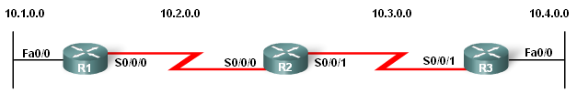
10.1.0.0
10.2.0.0
10.3.0.0
10.4.0.0
Routre štartujú.
R1 vloží directly connected siete do tabuľky.
Network | Interface | Hop
10.1.0.0 | Fa0/0 | 0
10.2.0.0 | S0/0/0 | 0

Slide 9


Výmena informácií – updaty od susedov
10.1.0.0
10.2.0.0
10.3.0.0
10.4.0.0
R1 sa „naučil“ od R2 o sieti 10.3.0.0.
Ešte nevie o sieti 10.4.0.0
Network | Interface | Hop
10.1.0.0 | Fa0/0 | 0
10.2.0.0 | S0/0/0 | 0
10.3.0.0 | S0/0/0 | 1

Slide 10
Ďalšie kolo výmeny informácií
10.1.0.0
10.2.0.0
10.3.0.0
10.4.0.0
R1 sa „naučil“ od R2 o sieti 10.4.0.0.
R2 sa predtým o nej dozvedel od R3.
Network | Interface | Hop
10.1.0.0 | Fa0/0 | 0
10.2.0.0 | S0/0/0 | 0
10.3.0.0 | S0/0/0 | 1
10.4.0.0 | S0/0/0 | 2

Slide 11
RIP v2 - podporuje VLSM
172.30.120.0/30
172.30.100.0/24
172.30.110.0/24
172.30.200.32/28
172.30.200.16/28
Updaty obsahujú masky. Všetky podsiete sú zahrnuté v updatoch aj s maskami.

Slide 12
Metrika = počet hopov
Metrika 16 = nedosiahnuteľná sieť ( sieť je najskôr označená metrikou 19, až potom je odstránená zo smerovacej tabuľky)
Timery – napr. update timer 30 s – periodické updaty
Triggered updaty pri zmene topológie - nečaká sa na vypršanie update timera
Zlyhanie linky
Pripojenie novej linky
Zlyhanie smerovača
Zmena parametrov linky

Slide 13
Obsahuje mechanizmy na zabránenie vzniku smerovacích slučiek
Smerovacia slučka – routing loop:
Paket je trvale prenášaný medzi smerovačmi a nikdy nedosiahne cieľovú sieť. Je zahodený, ak TTL=0
Zapríčinené nesprávnymi alebo neaktuálnymi informáciami v smerovacej tabuľke
Zbytočná záťaž siete

Slide 14
Pri prechode do inej classfull siete defaultne sumarizuje siete do classful masky

Slide 15
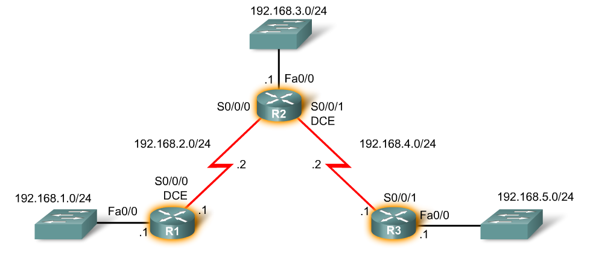
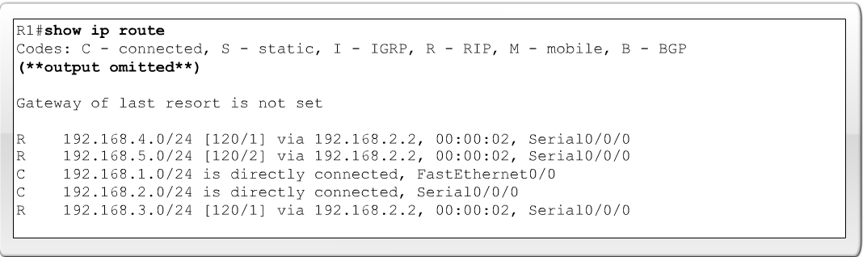

Slide 16
Smerovacia tabuľka
Vzdialená sieť
Maska
Administratívna vzdialenosť a metrika
RIP
R 192.168.5.0/24 [120/2] via 192.168.2.2, 00:00:23, Serial0/0
Next hop
Čas od posledného updatu
Exit interface

Slide 17
Show ip protocols
Použitý je protokol RIP

Slide 18
Show ip protocols
RIP timery

Slide 19
Show ip protocols
Redistributing RIP
V sieti nie je použitý žiadny iný protokol

Slide 20
Show ip protocols
Odosiela verziu 1
Prijíma v1 aj 2

Slide 21
Show ip protocols
Prijímajúce a odosielajúce interfacy

Slide 22
Show ip protocols
Automatická sumarizácia
Uses class boundaries

Slide 23
Show ip protocols
Možný load balancing 4 cestami

Slide 24
Show ip protocols
Zoznam sietí konfigurova-ných príkazom network

Slide 25
Show ip protocols
Interfacy, odkiaľ idú informácie a čas od posledného updatu

Slide 26
Show ip protocols
Administratívna vzdialenosť

Slide 27
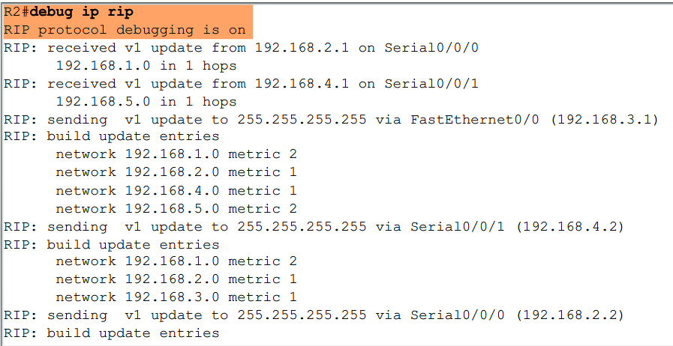

Debug ip rip

Slide 28
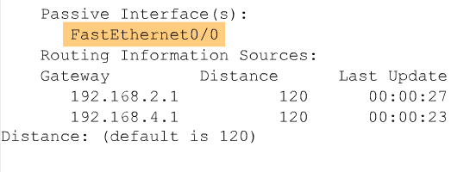
Passive- interface
Vypnutie posielania updatov na tie interfacy, za ktorými nie sú žiadne routre
R2(config-router)#passive-interface Fa0/0
Odľahčuje sieť, zvyšuje bezpečnosť
Show ip protocols potom zobrazí aj:

Slide 29
Automatická sumarizácia
Iba podsiete zo 192.168.1.0/24
192.168.1.0/27 192.168.1.32/27 192.168.1.64/27 atď.
Iba podsiete zo 172.16.0.0/16
172.16.1.0/24 172.16.2.0/24 172.16.3.0/24 atď.
Hraničný router – sumarizuje cesty

Slide 30
Výhody: menšie smerovacie tabuľky
menšie updaty
Routovanie bude správne fungovať, len ak sú siete spojité contiguous (navzájom pospájané bez toho, aby medzi nimi bola podsieť inej siete)
Ak sú siete nespojité discontiguous, routovanie nefunguje
172.16.1.0/24
192.168.1.0/24
172.16.2.0/24
A
B

Slide 31
Sumarizácia
Defaultne sumarizujú do classfull ( major) network
192.168.0.0/24 major network
192.168.0.0/26 subnet
192.168.0.0/16 supernet
Pri RIP v1 sa sumarizácia nedá vypnúť
Pri RIP v2 sa dá vypnúť : no auto-summary

Slide 32
Poznámka:
Môžeme použiť aj manuálnu sumarizáciu –
192.168.1.0/24 192.168.2.0/24 192.168.3.0/24 192.168.4.0/24
Sumarizovaná cesta : 192.168.0.0/16 je supernet ( prefix je menší ako classfull; 16<24)
updaty môžu obsahovať aj sumarizovanú supernetu (cez redistribúciu)
ip route 192.168.0.0 255.255.0.0 se0/0
redistribute static

Slide 33
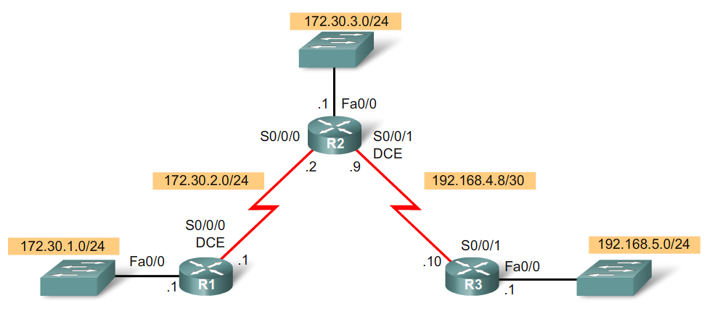
Spojité alebo nespojité siete?

Slide 34
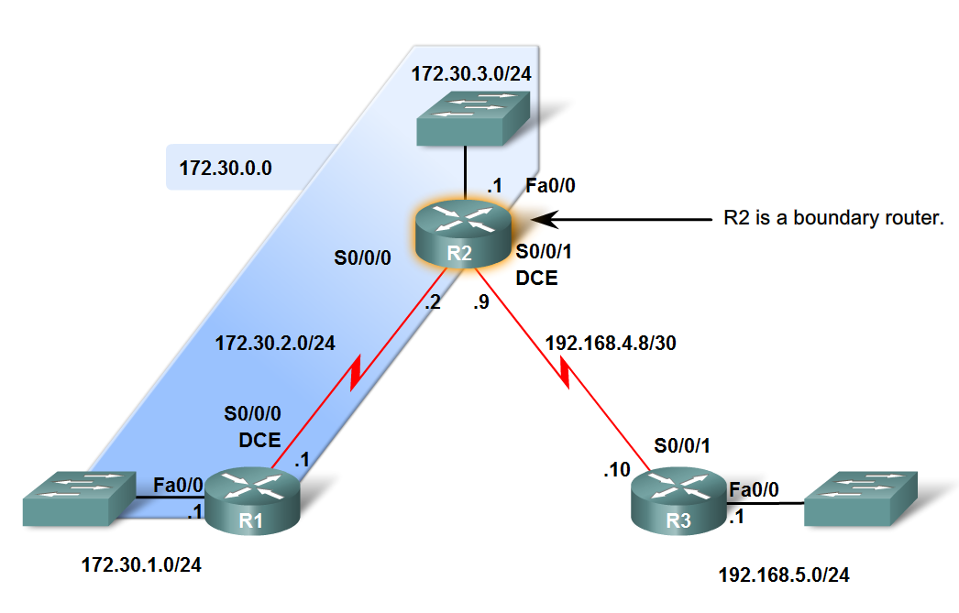


Spojité,
R2 je hraničný router

Slide 35
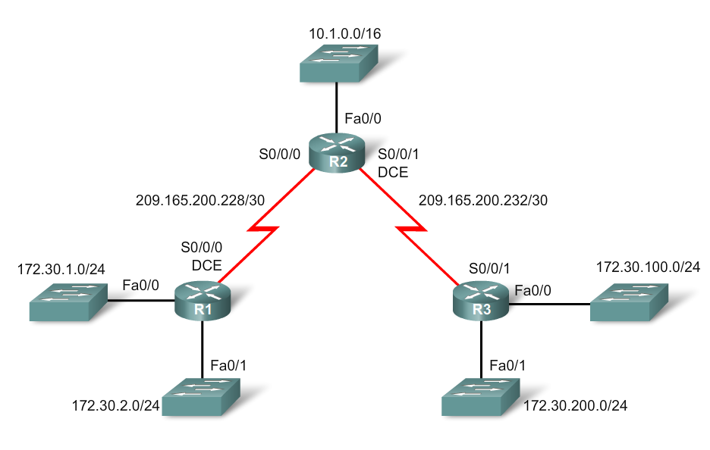
Spojité alebo nespojité siete?

Slide 36
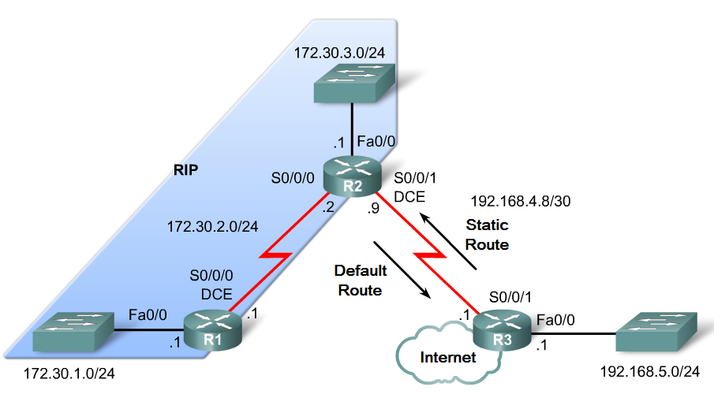
Pripojenie siete s RIP ku ISP, redistribúcia defaultnej cesty

Slide 37
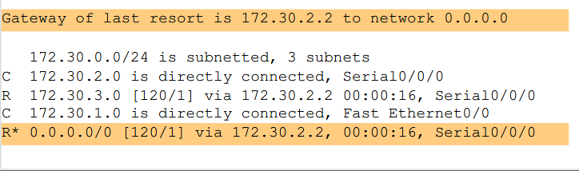
Na routri R2 sa nakonfiguruje defaultná cesta do internetu:
R2(config)#ip route 0.0.0.0 0.0.0.0 se 0/0/1
Oznámi sa ostatným routrom v sieti:
R2(config)#router rip
R2(config-router)#default-information originate
V tabuľke R1 s objaví defaultná cesta:

Slide 38
Redistribúcia
Je možná aj u nedefaultných statických ciest alebo ciest naučených od iných protokolov
R2(config)#router rip
R2(config-router)#redistribute static
R2(config-router)#redistribute eigrp

Slide 39
Troubleshooting
Show ip interface brief
Show ip route
Show ip protocols – overenie verzie protokolu, časovačov, odosielaných sietí
Debug ip rip – zobrazenie odosielaných a prijímaných updatov
Undebug all, no debug all , no debug ip rip - vypne debug
Show ip rip database – zobrazí všetky cesty protokolu RIP vrátane momentálne nedostupných, ktoré nie sú v smerovacej tabuľke

Slide 40
Protokol RIP pre IPv6

Slide 41
RIPng – new generation
Rovnaké vlastnosti ako RIPv2 v IPv4
• interior dynamický protokol
• distance-vector princíp
• maximum hop count – 15
• split-horizon a poison reverse
Prenos prefixov a next-hop adries vo formáte
IPv6
• Aktualizácie posiela pomocou UDP na
multicastovej adrese FF02::9 (all rip routers)

Slide 42
Konfigurácia RIPng
1. Zapneme RIPng na routri:
Router# configure terminal
Router(config)# ipv6 router rip MENO_INSTANCIE
napr. ipv6 router rip JANO
Router(config-rtr)# exit
2. Zapneme RIPng na jednotlivých interfacoch:
Router(config)# interface Fa0/0
Router(config-if)# ipv6 rip MENO_INSTANCIE enable
napr. Ipv6 rip JANO enable
MENO_INSTANCIE musí byť všade rovnaké!
3. Overenie:
Router# show ipv6 protocols

